Slide 1


CARACTERISTICAS Y HABILIDADES PARA EMPESAR UNA EMPRESA

Slide 2
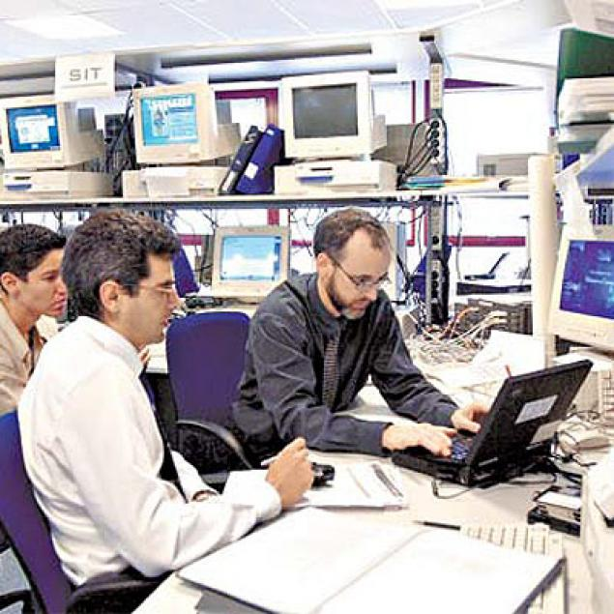
1.IDENTIFIQUE SI USTED TIENE PERFIL EMPRESARIAL
1.1 Reflexione sobre sus características. Evalué si posee la personalidad y habilidades para desarrollar un negocio.
Perseverancia
Entusiasmo
Voluntad
Tenacidad
Creativo
Trabajo
Disciplina
Responsabilidad
Fuerza emocional para resistir las presiones
Disposición para trabajar largas jornadas incluyendo sábados y domingos.

Slide 3

Administración de los recursos; disciplina en los gastos.
Cumplimiento de metas y objetos personales
Habilidad y gusto por la toma de decisiones.
Planeación
Liderazgo
Trabajo en equipo
Habilidad para desarrollar buenas relaciones con la gente.
Apertura para aceptar otras ideas
Se le sugiere autoevaluarse en escala del uno a diez sobre estas características. Para conocer su potencial real, sea honesto consigo mismo. Este análisis le será de utilidad para considerar la participación de personas que cuenten con las características que usted no posee.

Slide 4

2.DETERMINE EL NEGOCIO QUE MAS LE CONVIENE
Determinación del producto o servicio a ofrecer con base a lo siguiente:
2.1 Identifique y valore el grado de conocimiento del negocio.
Conocimiento del negocio
Experiencia en este tipo de negocio
Habilidades y gustos por este tipo de negocio
2.2 Considere el capital disponible.
2.3 Facilidades de proveeduría.
2.4 Identifique y valore el mercado y sus posibilidades
Numero de clientes que podría tener.
Potencial de crecimiento del mercado.
Ubicación de los clientes.

Slide 5

3. REALICE UN PLAN FINANCIERO
3.1 Identifique necesidades financieras y posibles fuentes de financiamiento.
Estime el dinero que necesita para iniciar el negocio.
Recursos financieros y materiales con los que cuenta(dinero, instalaciones, equipo, etc.)
Enliste otras posibles fuentes de financiamiento.
Estime el tiempo que deberá pasar para
empezar a generar utilidades.
Evalué las posibilidades que tiene para instalar
en el corto plazo.
Para elaborar el plan financiero, acuda a las diversas opciones de Consultoría empresarial a los cuales se les puede vincular atreves del centro de desarrollo empresarial o solicite los servicios de un despacho de contadores.
Solicite información sobre los fondos de financiamiento que promueve la Subsecretaria de Fomento Económico del Gobierno del estado de Veracruz.

Slide 6

4. CONTABILIDAD
4.1 Determine el sistema contable que operara en su empresa.
Solicite de los servicios profesionales de un despacho contable.
Acuda a las diversas opciones de consultoría empresarial a los que se les puede vincular atreves del centro de desarrollo empresarial

Slide 7

5. ASPECTOS LEGALES. TRAMITES
5.1 Identifique aspectos legales con los que deba cumplir su empresa.
Identifique los registros que debe realizar y la autoridad competente.
Indague si debe contar con permisos y licencias.
Determine la estructura legal de la empresa.

Slide 8

¿CONCIDERAS TENER LO QUE SE NESECITA PARA INICIAR UN NEGOCIO PROPIO?
Ser propietario de una micro o pequeña empresa, requiere de algunos sacrificios personales y del dominio de ciertas habilidades para progresar. Establecer una empresa requiere mucho mas que grandes deseos, ganas, coraje y sacrificios. Sin lugar a dudas, los anteriores elementos serán importantes, pero con el “echarle ganas” no llegaras a pagar los gastos de tu empresa. Para ser exitoso – esto es, permanecer y crecer en el mercado- necesitaras, además de ganas, mucho talento para combinar una mescla de habilidades, conocimientos, trabajo duro y constante y una pizca de buena suerte.

Slide 9

¿SABES COMO SELECCIONAR EL MEJOR NEGOCIO?
Necesitas desarrollar varias ideas de negocio y explorar los pros y los contras al adquirir un negocio que ya se encuentra operando. Es importante que no te “embarques "en un negocio que, desde un inicio, no tiene futuro. Para evitarlo será necesario examinar cuidadosamente lo que realmente te costara establecerlo.
Adicionalmente, deberás contar con información especifica sobre la industria a la que deseas ingresar y los aspectos de mercadotecnia, legales y financieros asociados con su apertura.

Slide 10


¿SABES COMO EVALUAR TUS POSIBILIDADES DE ÉXITO?
Una vez que has determinado que si cuentas con los requerimientos para ser propietarios de una empresa propia, estarás listo para determinar si tu idea de negocio tiene buenas posibilidades de éxito antes de empezar a canalizar recursos financieros importantes en ella. A continuación te presento las principales consideraciones que te permiten determinar tus posibilidades de éxito:
Cuantifica tu mercado. ¿Existe un amplio numero de personas interesadas en adquirir tu producto?, y si es así, ¿Qué cantidad de ingresos puedes esperar que te produzca?.
Cuantifica tus utilidades. ¿Cuánto costara iniciar la nueva empresa y operarla?, ¿podrás financiar los meses de bajos ingresos durante periodos relativamente largos una vez que has abierto las puertas de tu negocio?, ¿estas preparado económica, anímica y emocionalmente en caso de fallar?.
Evalúa tus fuentes de financiamiento. ¿cuentas con alguna(s) fuente(s) de financiamiento alterna(s) para tu negocio además de la propia?, Cuáles son?.

